Slide 1
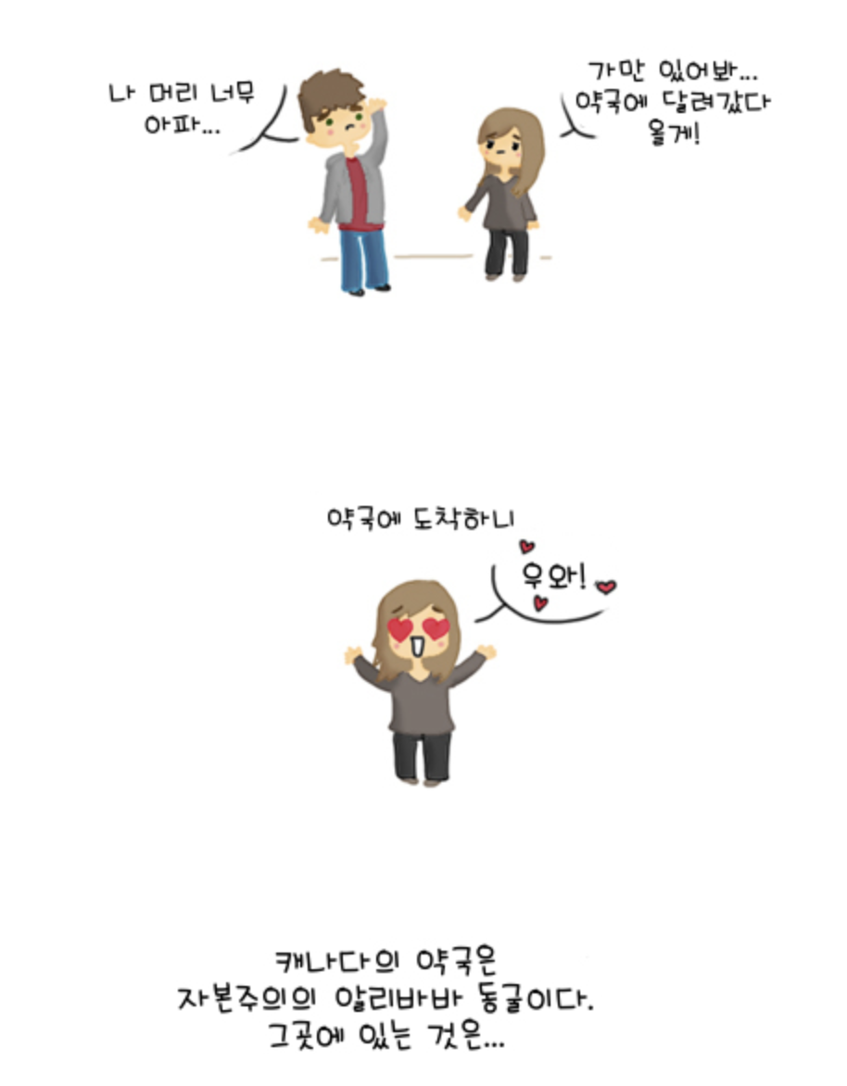
우리 애기가 아프다🤒
약국으로 가즈아🚗

Slide 2
언능 약을 사서! 나가면

Slide 3
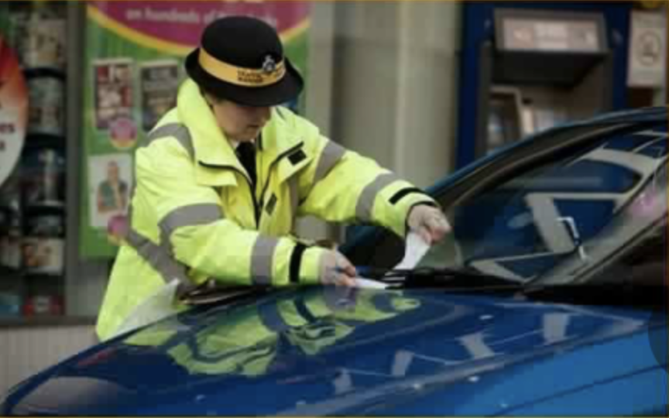
선생님! 너무 급했다구요 ㅠ ㅠ
또르르르 😱

Slide 4
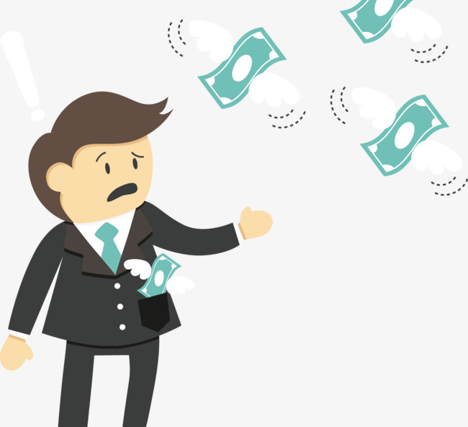
날아간다 내 머니💸
날아간다 내 행복😭

Slide 5

그때는 모든 걸 잃었지만
지금 내겐 이김 어플이 있다!🤓

